Slide 1
DELO DRŽAVNEGA IZPITNEGA CENTRA NA PODROČJU PREVERJANJA IN POTRJEVANJA NPK V 2020
Mag. Jelka Kozjak Jezernik
8. 12. 2020

Slide 2
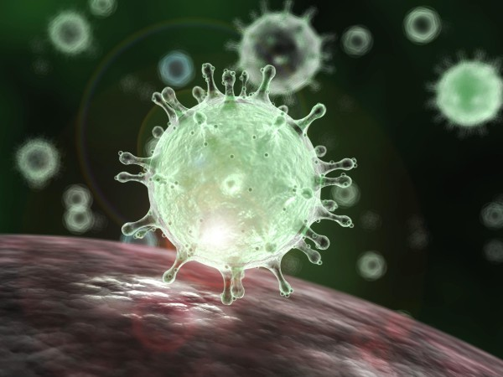
POSTOPKI PREVERJANJA IN POTRJEVANJA
NPK IN COVID - 19
Postopke preverjanja in potrjevanja NPK v 2020 je zaznamovala epidemiološka situacija v Sloveniji:
Preverjanja in potrjevanja NPK so se izvajala od 1.1.2020 do razglasitve epidemije 12.3.2020 (izdanih 127 sklepov).
Izdani sklepi o imenovanju komisije – ustavitev postopkov (19).
Ric pripravi Priporočila za izvedbo postopkov preverjanja in potrjevanja NPK in jih uskladi z NIJZ.
Postopki preverjanja in potrjevanja so se izvajali od 1.6.2020 do ponovne razglasitve epidemije 18.10.2020 – izdanih 244 sklepov, ustavitev postopkov (20).

Slide 3

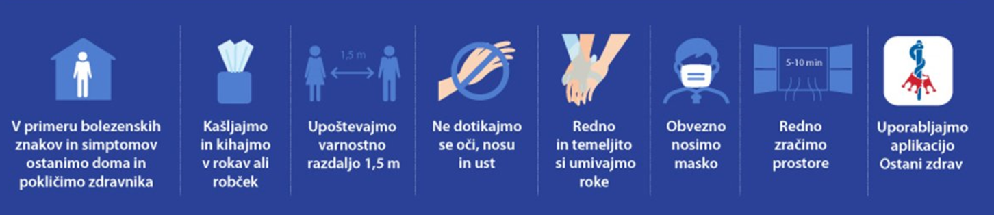
1. PRIPRAVA HIGIENSKIH PRIPOROČIL ZA IZVEDBO POSTOPKOV
PREVERJANJA IN POTRJEVANJA NPK
PO 1.6.2020
Priporočila pripravil Ric v sodelovanju z NIJZ.
Ric je posredoval priporočila vsem izvajalcem.
Po 1.6.2020 so se preverjanja izvajala do razglasitve epidemije v oktobru.
MDDSZ pridobil mnenje NIJZ in MNZ za izvajanje postopkov preverjanja in potrjevanja NPK po sprejetih ukrepih vlade v oktobru. (Ric obvestil izvajalce.) PRIPOROČILA

Slide 4
3. POSREDOVANA POBUDA ZA SPREMEMBO PROGRAMA
TEMELJNEGA USPOSABLJANJA ZA KANDIDATE ZA ČLANE
KOMISIJ NA STROKOVNI SVET ZA POKLICNO IZOBRAŽEVANJE
Pri pripravi sprememb programa so sodelovali MDDSZ, CPI, ACS, RIC.
Program omogoča izvedbo usposabljanja kandidatov za člane komisij na daljavo.
Prva izvedba usposabljanja na daljavo potekala v novembru preko videokonferenčnega sistema Zoom.

Slide 5
4. PRIPRAVA PRIPOROČIL ZA IZVEDBO POSTOPKOV
PREVERJANJA IN POTRJEVANJE NPK ZA KANDIDATE S
POSEBNIMI POTREBAMI
Pripravil Ric v sodelovanju s CPI.
Priporočila za izvedbo postopka!
Vloga za izvedbo postopka!
PRIPOROČILA

Slide 6
5. PRIPRAVA NOVIH ZLOŽENK ZA POSAMEZNE POSTOPKE V
Državni izpitni center je v letu 2020 prenovil in pripravil zloženke posameznih postopkov:
Pridobitev certifikata,
Pridobitev licence za člana komisije,
Obnovitev licence za člana komisije,
Imenovanje komisij za preverjanje in potrjevanje NPK,
Vpis izvajalca v register izvajalcev.

Slide 7

5.1. POSTOPEK PREVERJANJA IN POTRJEVANJA NPK ZLOŽENKA

Slide 8

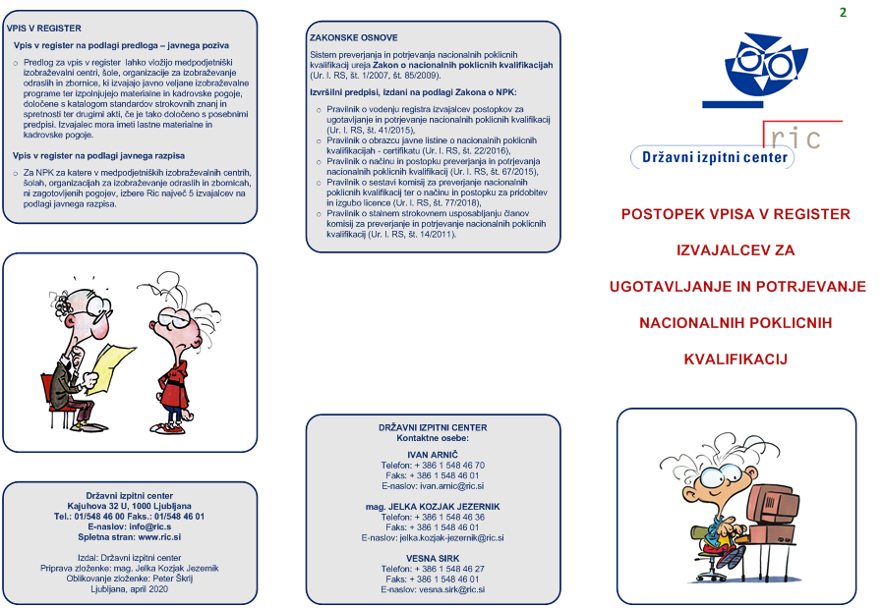
5.2. POSTOPEK VPISA IZVAJALCA V REGISTER ZLOŽENKA

Slide 9
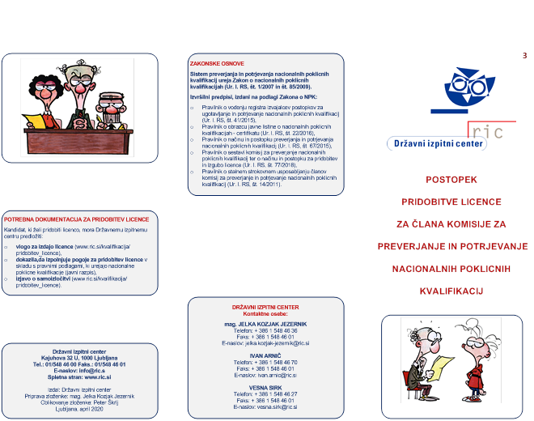
5.3. POSTOPEK PRIDOBITVE LICENCE ZLOŽENKA

Slide 10
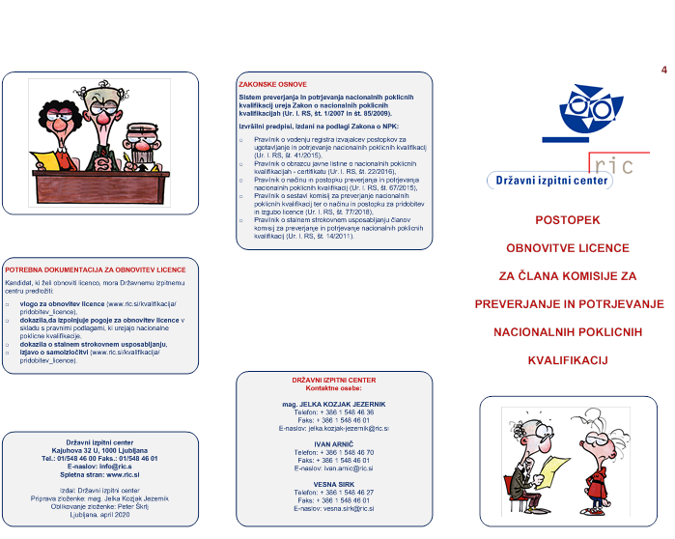
5.4. POSTOPEK OBNOVITVE LICENCE ZLOŽENKA

Slide 11
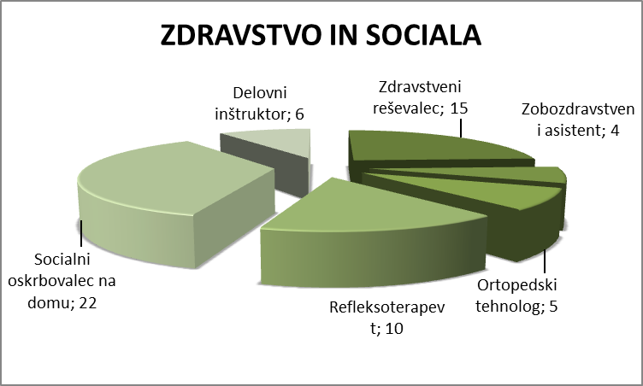
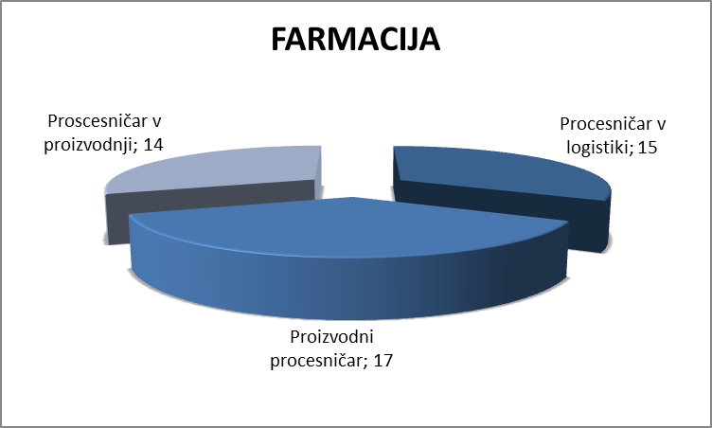
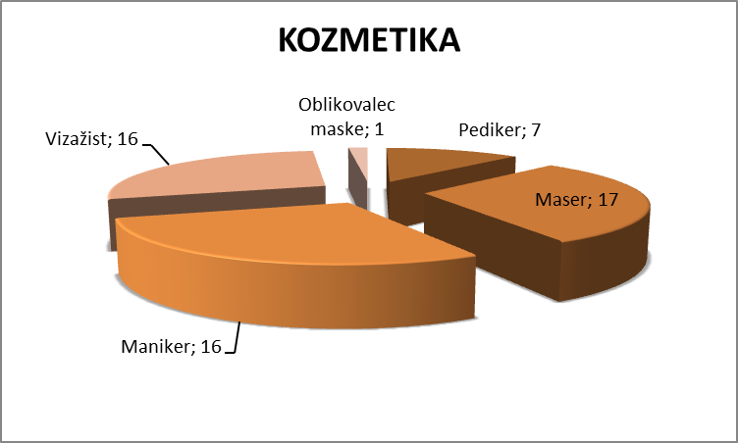
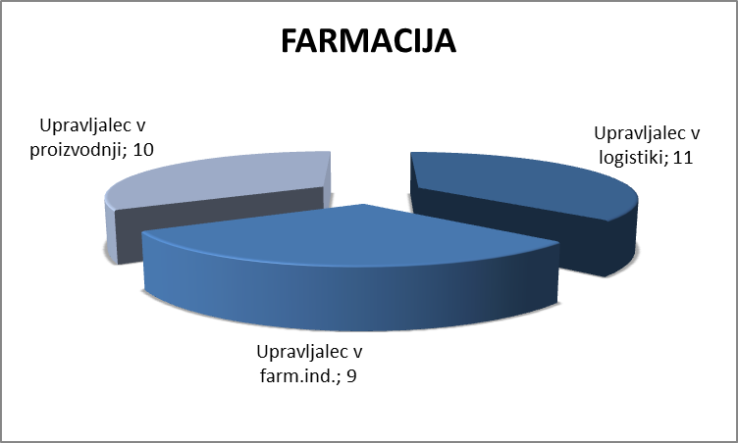
5.5. ZDRAVSTVA, OSEBNIH STORITEV, IZOBRAŽEVALNIH VED, UMETNOSTI, HUMANISTIKE, NOVINARSTVA IN POSLOVNIH VED

Slide 12
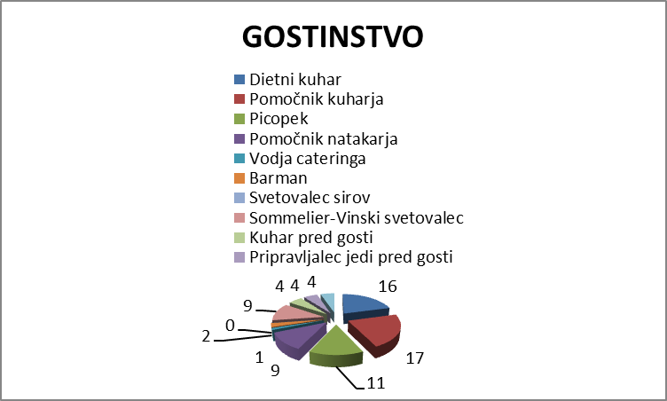
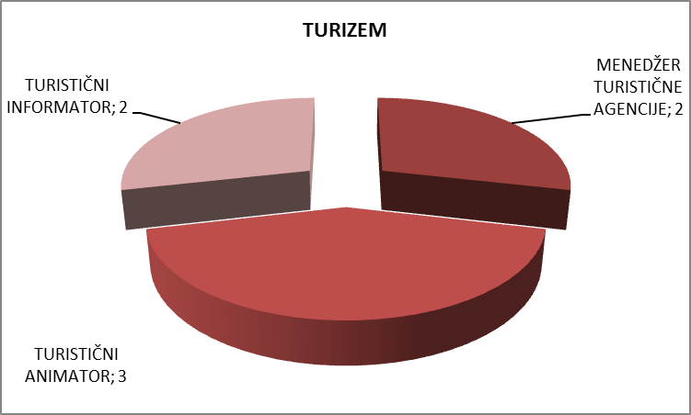
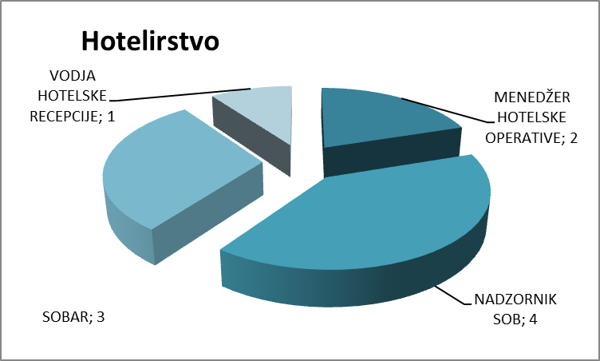
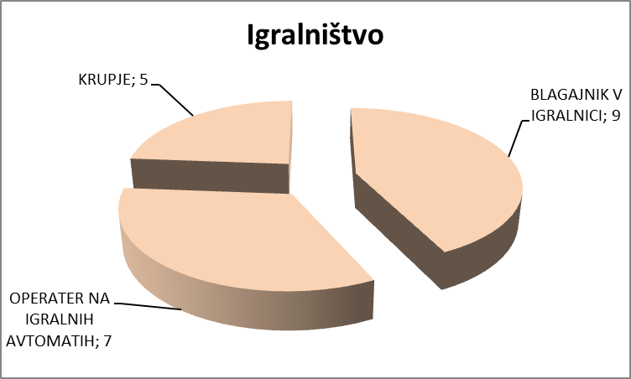

Slide 13
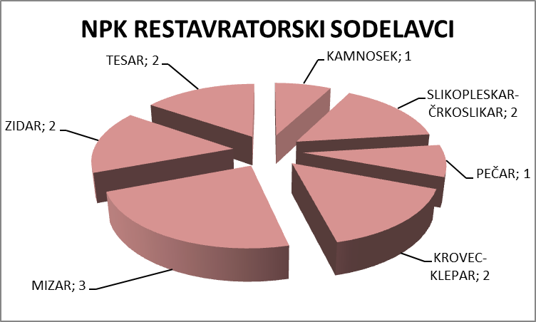
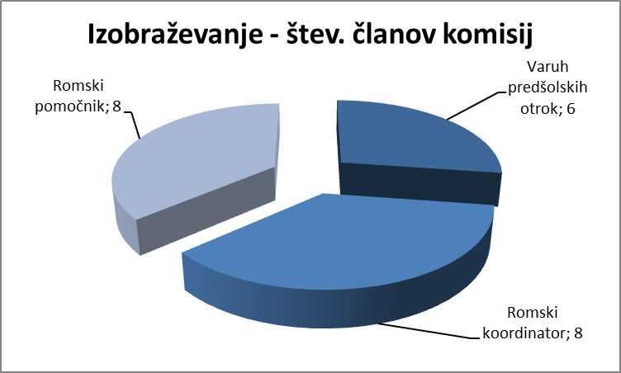
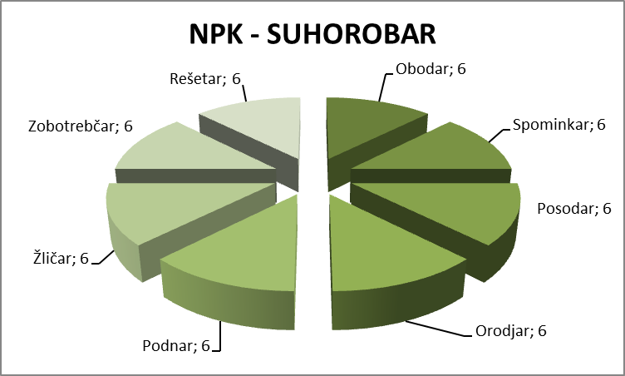
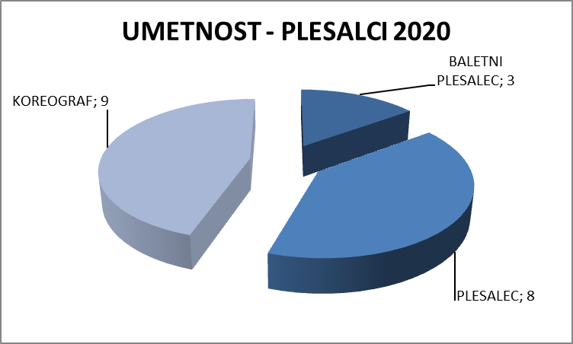
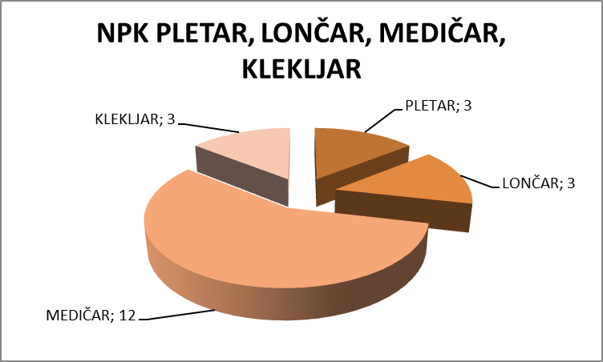

Slide 14
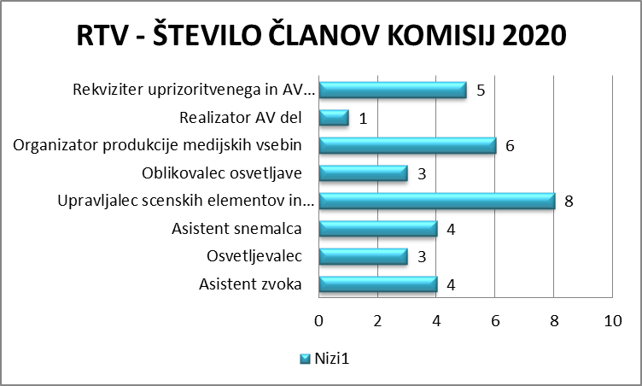
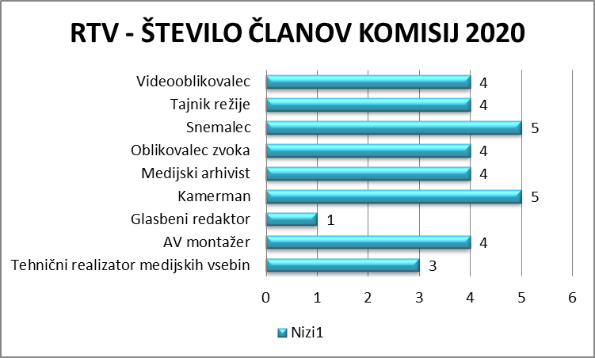
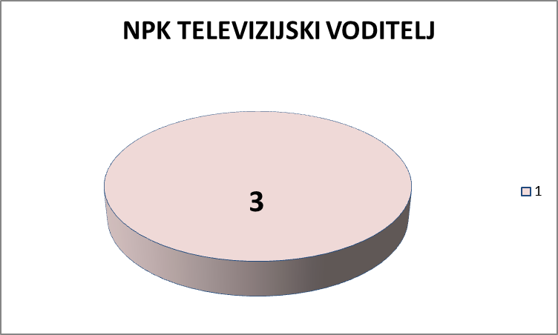
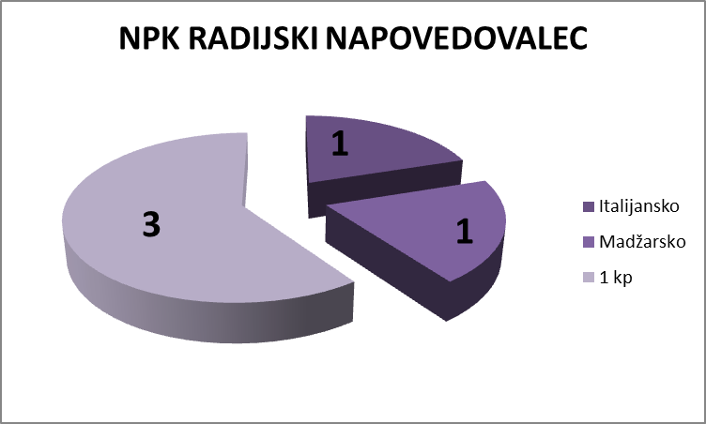

Slide 15
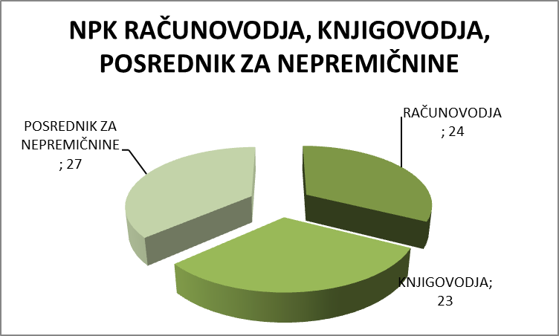
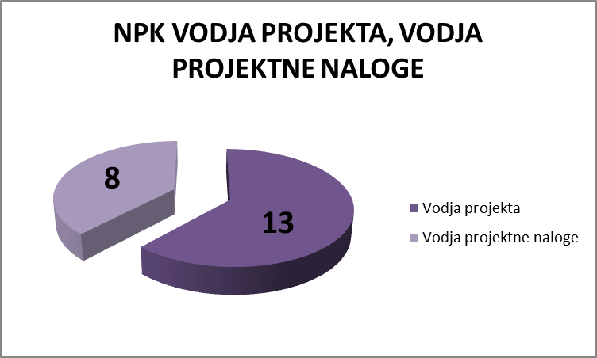

Slide 16
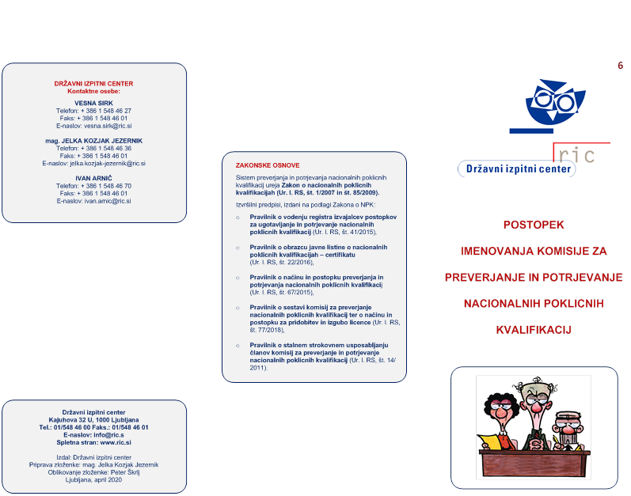
5.5. POSTOPEK IMENOVANJA KOMISIJE ZLOŽENKA

Slide 17
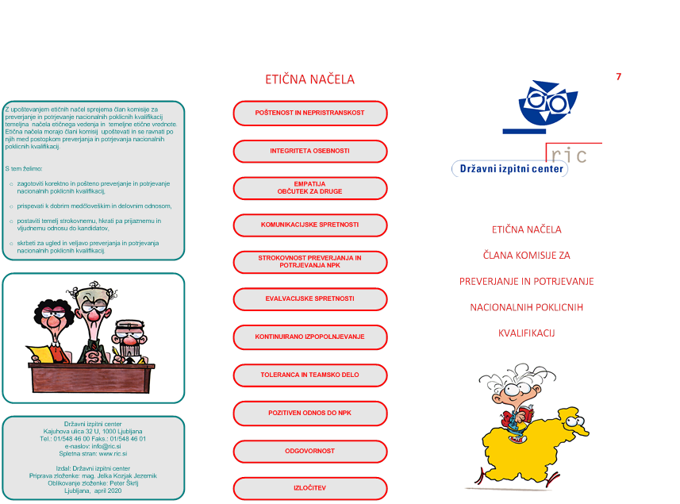
5.6. ETIČNA NAČELA ČLANOV KOMISIJ ZLOŽENKA

Slide 18
6. PRIPRAVA NOVIH ZLOŽENK ZA PRIPRAVO NALOG
Državni izpitni center je v letu 2020 pripravil zloženke za pripravo nalog:
Priprava pisnega preverjanja (3 zloženke),
Priprava praktične naloge,
Priprava vprašanj za ustni zagovor.
Objavljene na strani: https://www.ric.si/kvalifikacije/clani_komisij/banka_nalog/

Slide 19


NAČINI PREVERJANJA
PRIPRAVA NALOGE ZA PREVERJANJE
PRAKTIČNO PREVERJANJE
PISNO PREVERJANJE USTNO PREVERJANJE

Slide 20
PISNO PREVERJANJE
Se nanaša na preverjanje s pisnim testom. Pripraviti je potrebno pisni test, ki vsebuje naloge za preverjanje ključnih del, ki smo jih navedli v Zapisniku potrjevanja zbirne mape, razen če je v katalogu navedeno drugače.

Slide 21
6.1. PRIPRAVA PISNEGA TESTA ZLOŽENKA

Slide 22
6.2. PRIPRAVA NALOG ZA PISNI TEST GLEDE NA BLOOMOVO
TAKSONOMIJO ZLOŽENKA

Slide 23
6.3. TIPI NALOG V PISNEM TESTU ZLOŽENKA

Slide 24

PRAKTIČNO PREVERJANJE Z ZAGOVOROM
Praktično preverjanje se lahko izvede kot storitev, opazovanje na delovnem mestu, igranje vlog, predstavitev praktične, strokovne projektne ali seminarske naloge z zagovorom.
Za praktično preverjanje je potrebno pripraviti nalogo z opredeljenimi merili. Zagovor se nanaša na nalogo!

Slide 25
6.4. Priprava naloge za praktično preverjanje ZLOŽENKE

Slide 26
USTNO PREVERJANJE
Ustno preverjanje se nanašajo na preverjanje vseh ključnih del, ki smo jih navedli v Zapisniku potrjevanja zbirne mape.
Za ustno preverjanje je potrebno pripraviti vprašanja s pravilnimi odgovori in merili.
ZLOŽENKA 5

Slide 27
6.5. USTNO PREVERJANJE – PRIPRAVA VPRAŠANJ ZLOŽENKE

Slide 28
7. IZVAJANJE NADALJNJIH USPOSABLJANJ, STROKOVNIH DELOVNIH SREČANJ
E-PRIJAVNICA
Ric je v času razglašene epidemije nadaljnja usposabljanja izvajal preko aplikacije Microsoft Teams.
Usposabljanja s področja izpolnjevanja obrazcev in priprave banke nalog se dobro izvajajo tudi preko videokonferenc.
Letne posvete smo zaradi omejitve gibanja letos izvedli preko aplikacije Microsoft Teams.
GRADIVA POSVETOV

Slide 29
8. BANKA NALOG
Dostop do e – bank: https://www.ric.si/kvalifikacije/clani_komisij/banka_nalog/
Dostop do primerov vprašanj in nalog: https://www.ric.si/kvalifikacije/certifikat/primeri_vprasanj/

Slide 30
ZAGOTAVLJANJE KAKOVOSTI POSTOPKOV – RIC - ČLANI KOMISIJ
Forum NPK – oblikovanje banke nalog http://npk.ric.si/
Objavljeni primeri vprašanj in nalog za kandidate http://www.ric.si/kvalifikacije/certifikat/primeri_vprasanj/
Navodila za izvedbo postopkov preverjanja in potrjevanja NPK http://www.ric.si/kvalifikacije/clani_komisij/banka_nalog/
Posnetki dela komisije za preverjanje in potrjevanj http://www.ric.si/kvalifikacije/clani_komisij/usposabljanje/
Obvestila za člane komisij www.nrpslo.org, www.ric.si
Nadaljnja usposabljanja za člane komisij (izvaja ACS in RIC)
http://www.ric.si/kvalifikacije/clani_komisij/usposabljanje/, www.nrpslo.org
Posveti po področjih www.nrpslo.org , www.ric.si

Slide 31

Pomembni naslovi spletnih strani:
www.nrpslo.org
www.ric.si
www.npk.si

Slide 32
Hvala za vašo pozornost!
mag. Jelka Kozjak Jezernik,
Vodja službe II
Državni izpitni center
Kajuhova 32 U
1000 Ljubljana
Tel.: 01/548 46 36
E-pošta: jelka.kozjak-jezernik@ric.si

